Slide 1
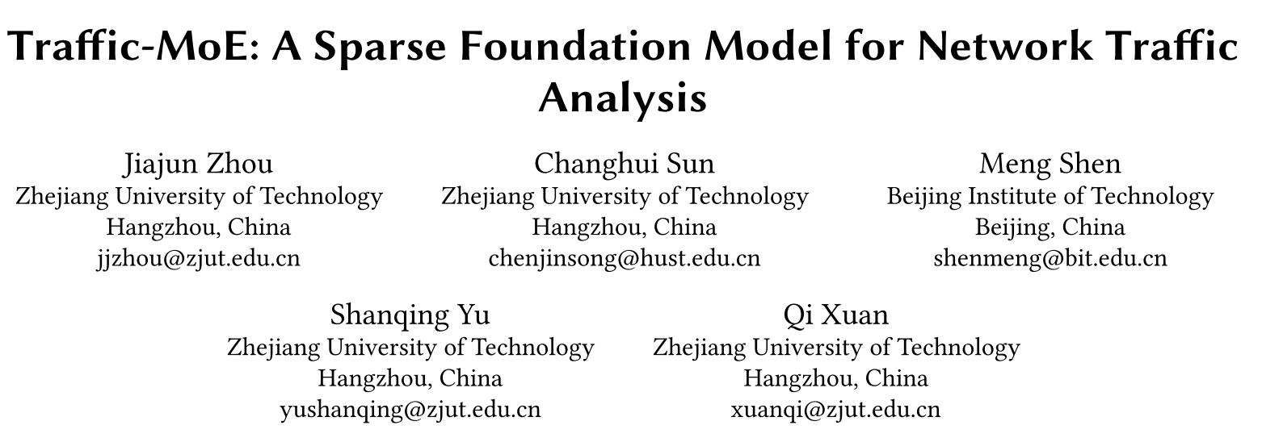
年份，标题，作者
Traffic-MoE:一种稀疏的网络流量分析基础模型
Notes:
包括年份，标题，作者，直接截图，标题和内容等翻译

Slide 2
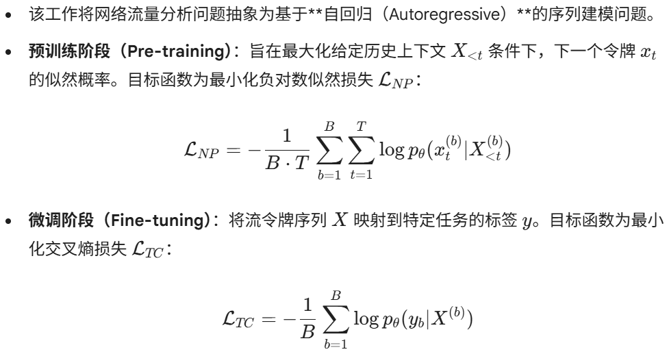
这是什么领域，解决什么问题，问题公式化
这是什么领域：
网络安全与网络流量分析。
解决什么问题：
该领域主要解决在加密、异构和高速网络环境中，如何有效识别恶意活动（如僵尸网络、入侵检测）、分类服务类型以及分析流量行为的问题，特别是在不仅要求高准确率还要求满足实时性、低延迟部署需求的情况下。
问题公式化：
Notes:
解决什么问题：这个领域的范问题是什么
问题公式化：把需要解决的问题抽象成数学表达式

Slide 3
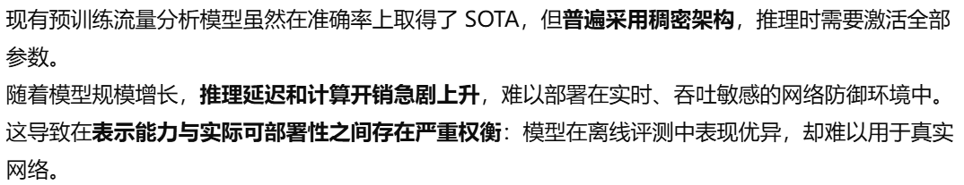
现有工作有哪些欠考虑的
Notes:
现有工作有哪些欠考虑的（摘要提到的However）

Slide 4
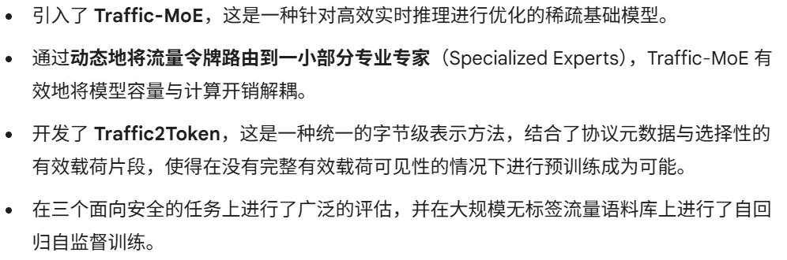
作者做了什么
Notes:
作者做了什么（摘要提到，作者propose了什么）

Slide 5
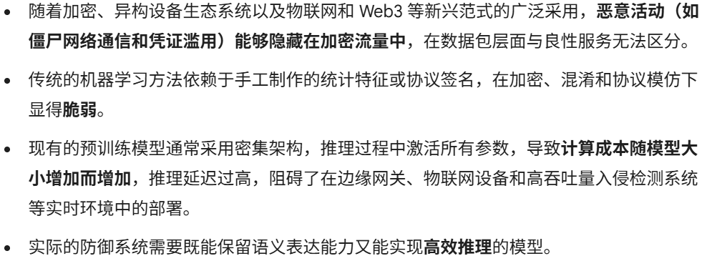
作者的动机是什么
Notes:
作者的动机是什么（引言第一段话）

Slide 6
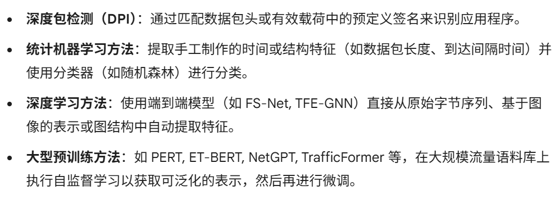
现有方法是怎么做的
Notes:
现有方法是怎么做的（引言第二段话-第三段话）

Slide 7
现有方法面临的主要挑战
现有基于 Transformer 的网络流量分析模型大多采用稠密结构，其计算复杂度与模型参数规模强耦合。
网络流量在语义层面表现出显著的异构性，不同协议、应用类型以及攻击行为在时序结构和字节模式上差异明显。
在真实网络环境中，流量 payload 往往被加密或截断，packet 级字段包含大量噪声，不同数据集在采样策略和协议分布上也存在显著差异。
挑战1
挑战2
挑战3
Notes:
现有方法面临的主要挑战（引言明确提出的limitations，challenges）
分点

Slide 8
作者是如何逐个解决这些挑战的
针对挑战2作者在 MoE 框架中引入共享专家与专用专家相结合的双层专家结构。
其中，共享专家在每一层中始终被激活，用于学习跨流量类型稳定存在的通用协议结构和时序规律；
专用专家则通过路由网络动态选择，仅对与其语义匹配的 token 进行处理，从而专注于特定应用或攻击模式的建模。
针对挑战3作者提出 Traffic2Token 机制，将包级元数据与少量 payload 字节统一编码为带有明确结构标记的 token 序列，从而稳定刻画通信行为而非依赖明文内容。同时，模型采用自回归的 Next Token Prediction 作为预训练目标，使其通过预测流量序列，学习时序逻辑和行为模式。
针对挑战1提出了作者采用稀疏 Mixture-of-Experts（MoE）结构替代 Transformer 中的稠密前馈网络。在该设计中，模型整体仍然保持较大的参数容量，但每个 token 在每一层仅通过路由机制激活少量 Top-k 专家，其余专家不参与计算。
Notes:
作者是如何逐个解决这些挑战的（为了解决xx挑战，分别提出了xx设计，每一点都要详细记录下来）
和挑战的点对应上

Slide 9
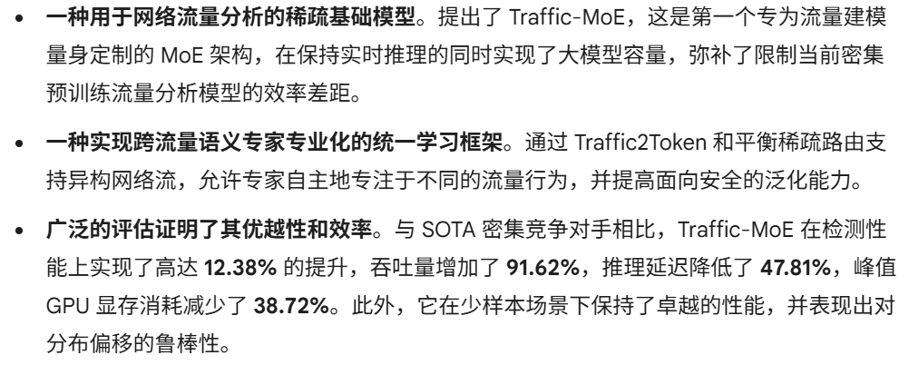
作者的主要贡献是什么
Notes:
作者的主要贡献是什么（作者直接点明了自己的主要贡献，通常2-4点）

Slide 10
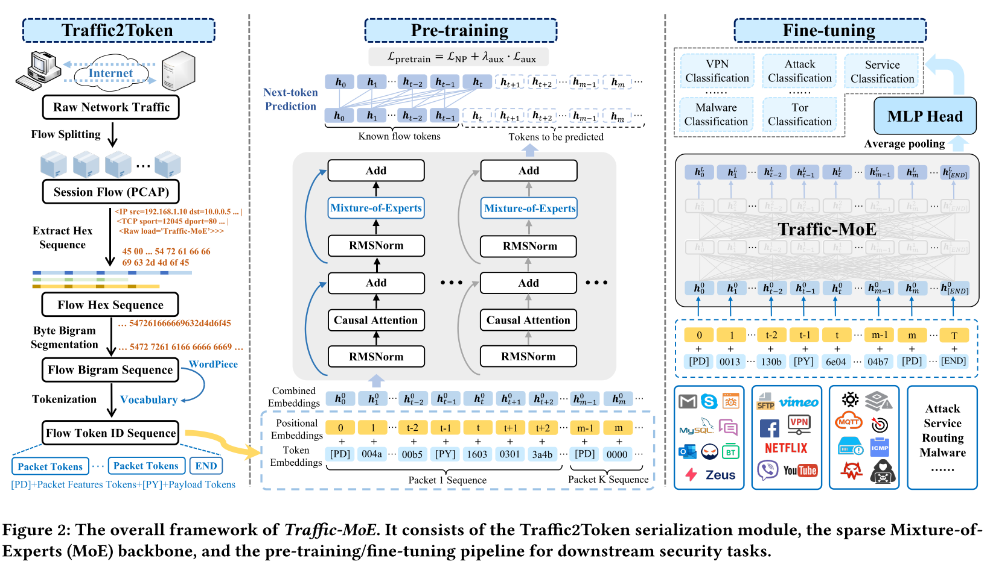
架构
Notes:
论文中的框架大图

Slide 11
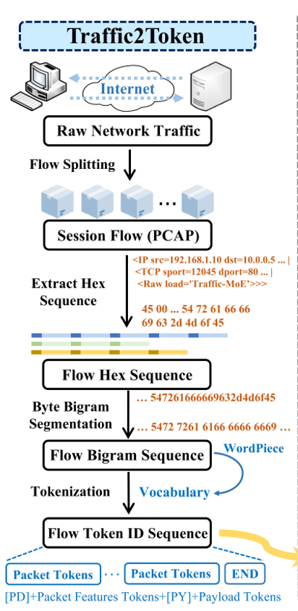
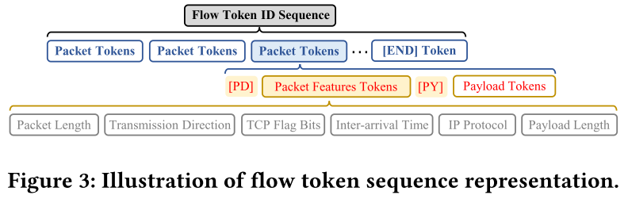
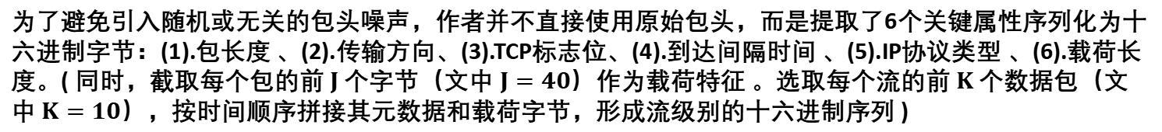
技术细节（Solution）
首先使用五元组标识符(源/目标IP、端口和传输协议)从数据包跟踪重建会话级流。删除包含太少数据包的流，以减少统计差异并确保可靠的行为模式
为了避免引入随机或无关的包头噪声，作者并不直接使用原始包头，而是提取了6个关键属性序列化为十六进制字节：(1).包长度 、(2).传输方向、(3).TCP标志位、(4).到达间隔时间 、(5).IP协议类型 、(6).载荷长度。( 同时，截取每个包的前 $J$ 个字节（文中 $J=40$）作为载荷特征 。选取每个流的前$K$个数据包（文中$K=10$），按时间顺序拼接其元数据和载荷字节，形成流级别的十六进制序列 )
使用滑动窗口将相邻字节对转换为双字节（Bigram）；使用 WordPiece 算法构建子字节级词表 $V$
引入特殊标记：[PD]：包序列开始。[PY]：分隔元数据与载荷。[PAD]、[END]、[UNK]：分别用于填充、结束和未知字符。这些结构标记确保在处理长序列时，数据包边界对于模型保持清晰可识别，从而防止平坦字节流中的流信息的语义崩溃。
Notes:
技术细节（Solution）

Slide 12
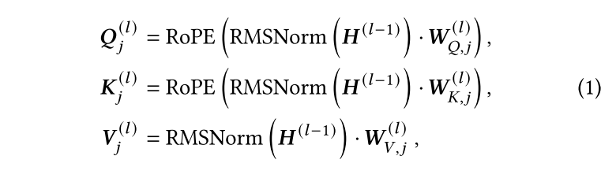
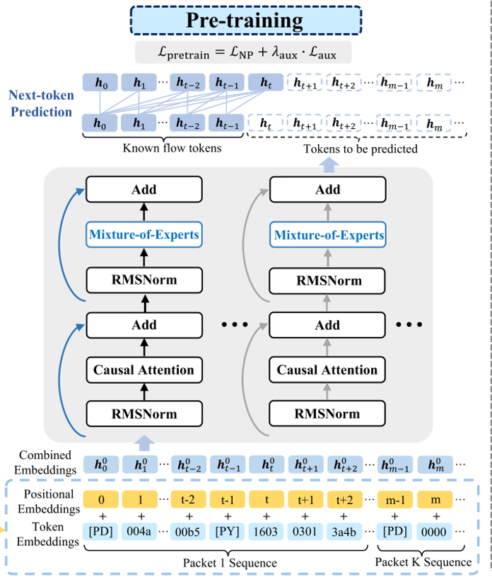
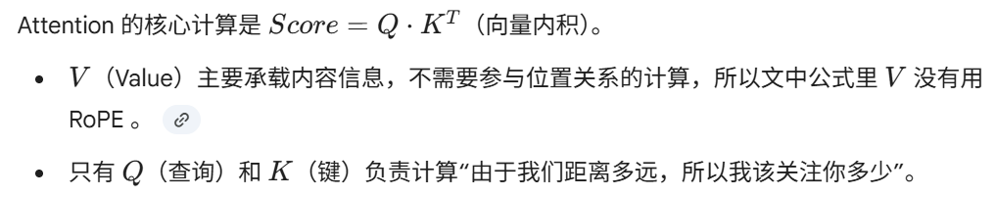
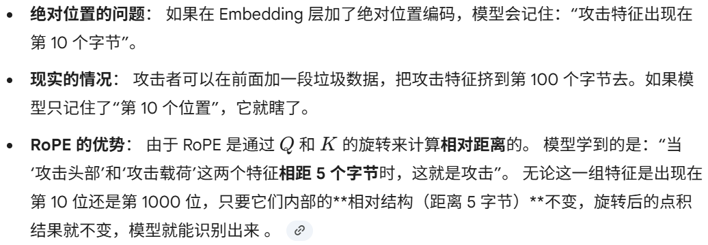
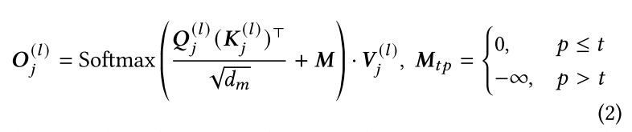

旋转位置编码 (RoPE)： 使用旋转位置编码（RoPE）代替绝对位置编码，以捕获流量Token之间的相对距离（例如攻击签名可能出现在不同偏移量处）。
技术细节（Solution）
Notes:
技术细节（Solution）

Slide 13
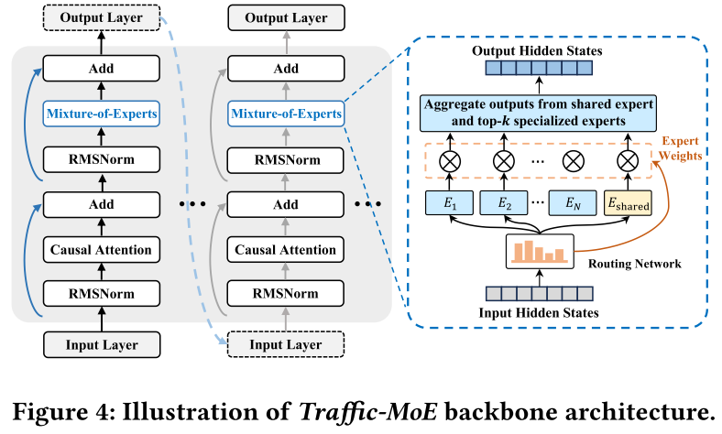
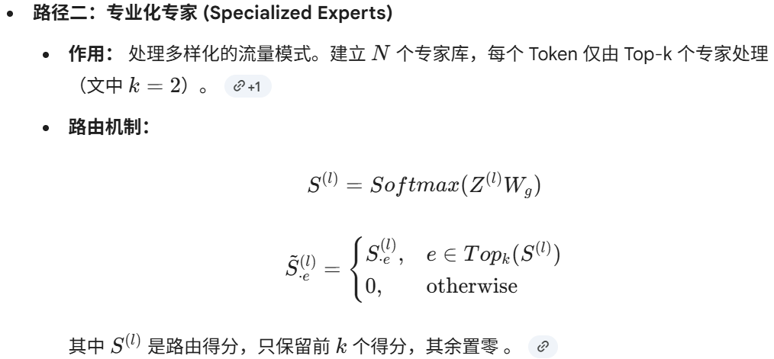
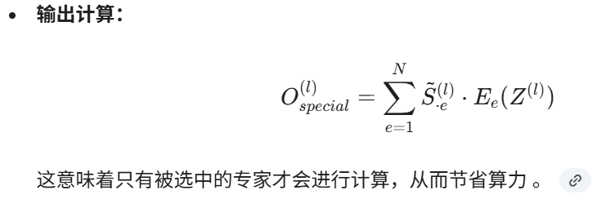
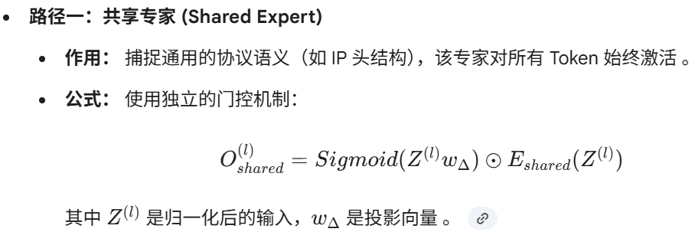


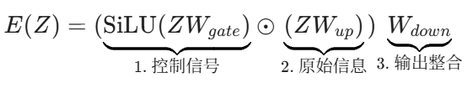
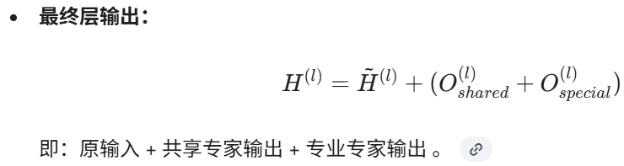
技术细节（Solution）
所有专家均采用 SwiGLU 激活的前馈网络结构：
Notes:
技术细节（Solution）

Slide 14
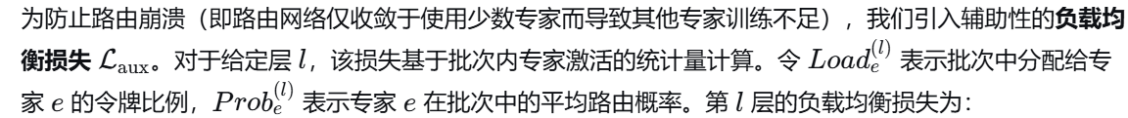
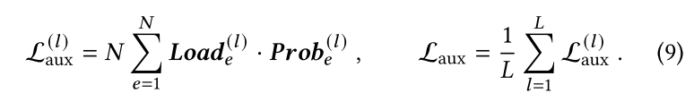
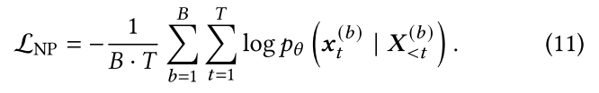


技术细节（Solution）
B代表的是 Batch Size（批量大小）
T代表时间步
Notes:
技术细节（Solution）

Slide 15
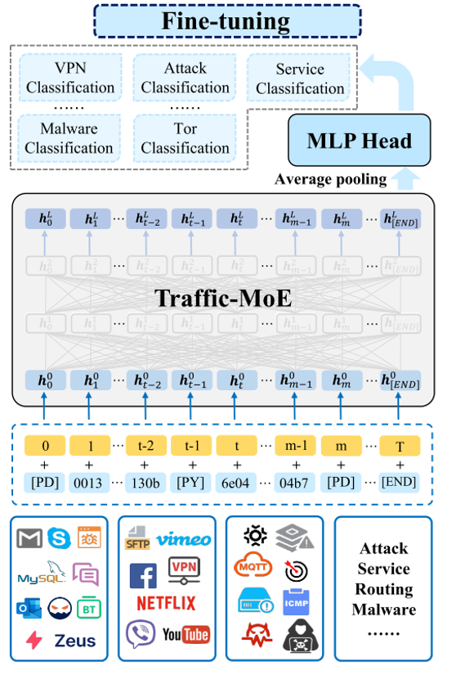
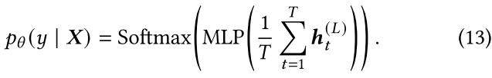



技术细节（Solution）
少样本微调 (Few-shot Fine-tuning)
针对网络安全领域标签稀缺（如零日攻击）的问题，作者设计了特定的微调策略。
时间流量切片 (Temporal Traffic Slicing)： 将长流切分为多个固定时长的子流，并继承原始标签。这既增加了样本数量，又迫使模型关注局部的细粒度时序动态
特征聚合：通过将一个H序列中的所有向量聚合成一个向量，得到整个流的特征。将聚合后的向量输入进MLP分类头中，计算每个类别的概率。
分层学习率衰减：为了防止在微调时遗忘预训练学到的通用知识。作者动态更新学习率。按照浅层参数（负责通用语法）更新慢，深层参数（负责特定任务语义）更新快的法制。
Notes:
技术细节（Solution）

Slide 16
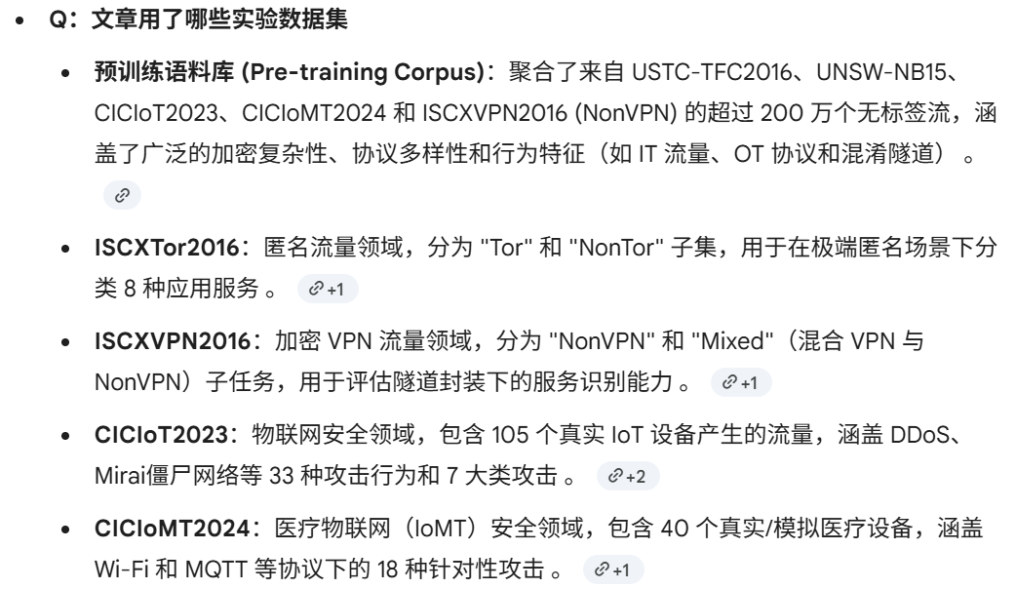
实验数据集
Notes:
论文中使用了什么数据集，都是什么领域的，每个数据集用一两句话概括

Slide 17
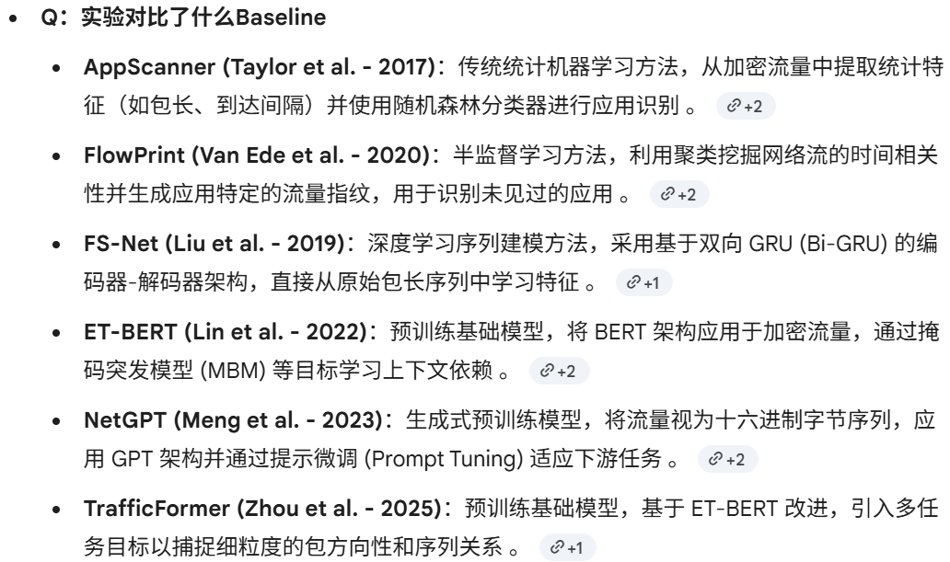
实验baseline
Notes:
对比了什么模型，几几年谁发的

Slide 18
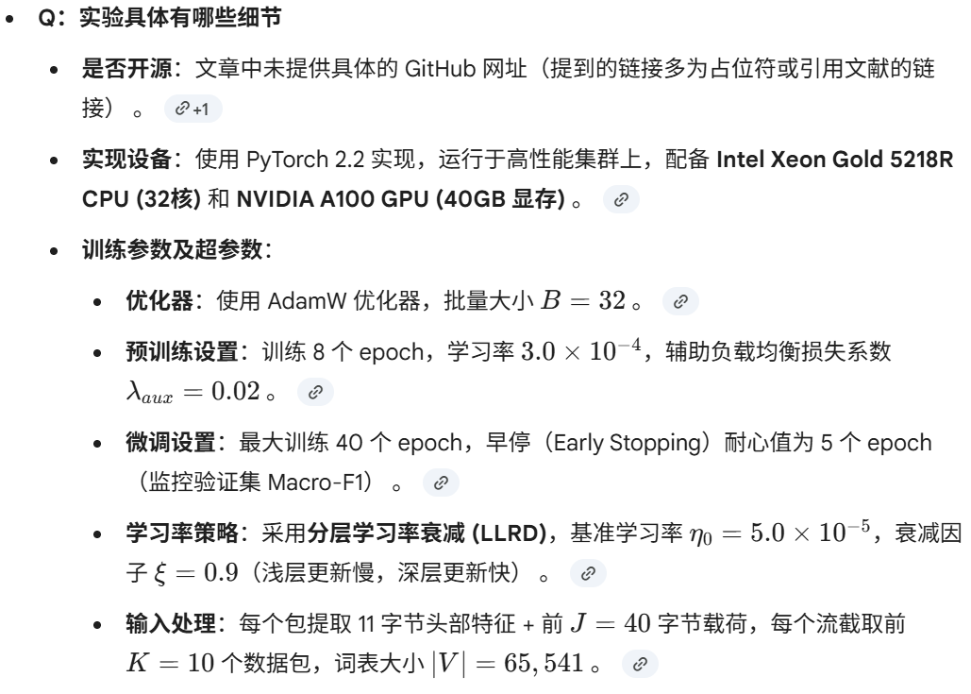
实验细节
Notes:
是否开源；训练参数及超参数；实现设备
如果开源附上链接
具体程序训练的是哪些参数，以及使用了什么超参数
用什么设备实现（比如A100还是4090）

Slide 19
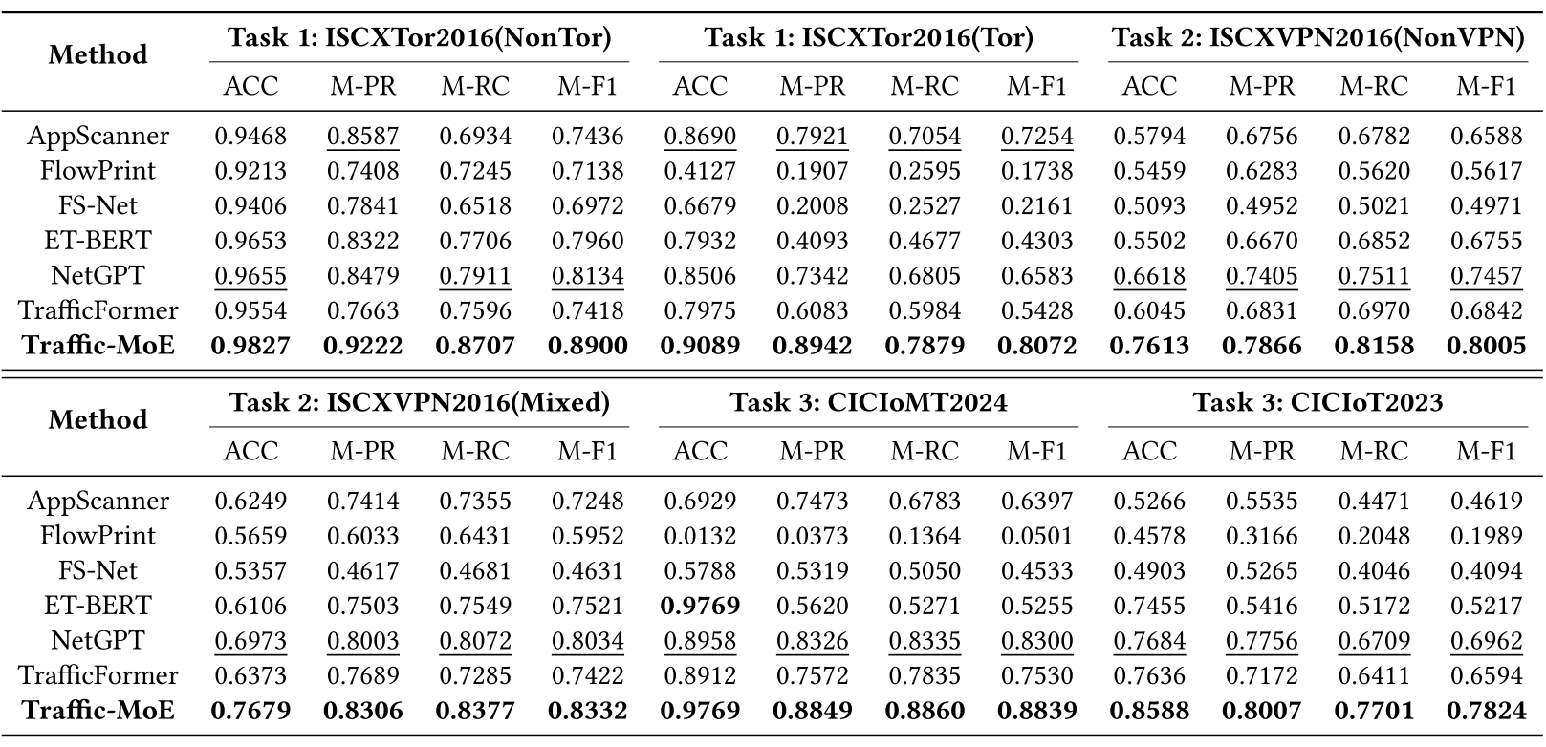
实验
Notes:
实验（放图，放结论）

Slide 20
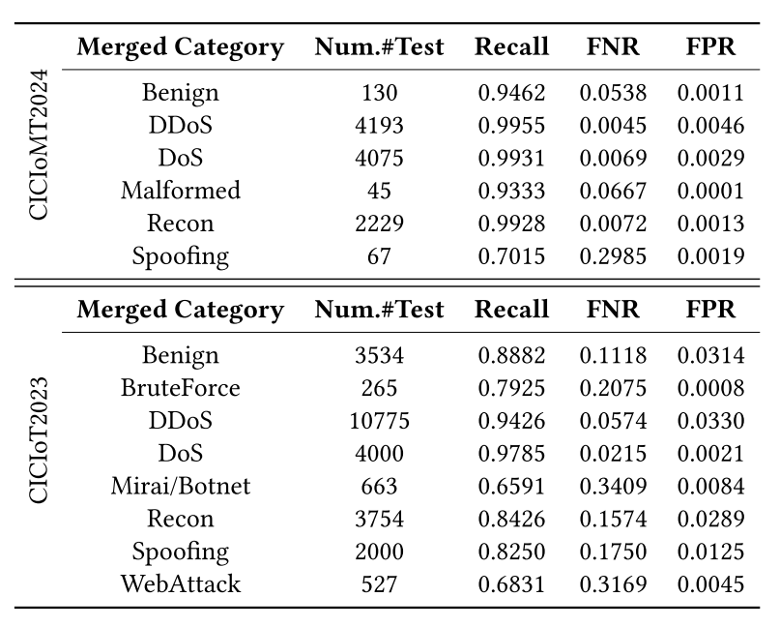
实验
对具体是哪一种攻击进行分类
FNR（漏报率）和 FPR（误报率）
作者通过这张表格展示了模型在 真实世界长尾分布场景 下，针对 多模态异构网络攻击 的 细粒度识别能力，证明了 Traffic-MoE 架构在保证低误报的同时，对各类攻击（无论是大规模的 DDoS 还是隐蔽的 Spoofing）均具有稳健的检测性能。
Notes:
实验（放图，放结论）

Slide 21
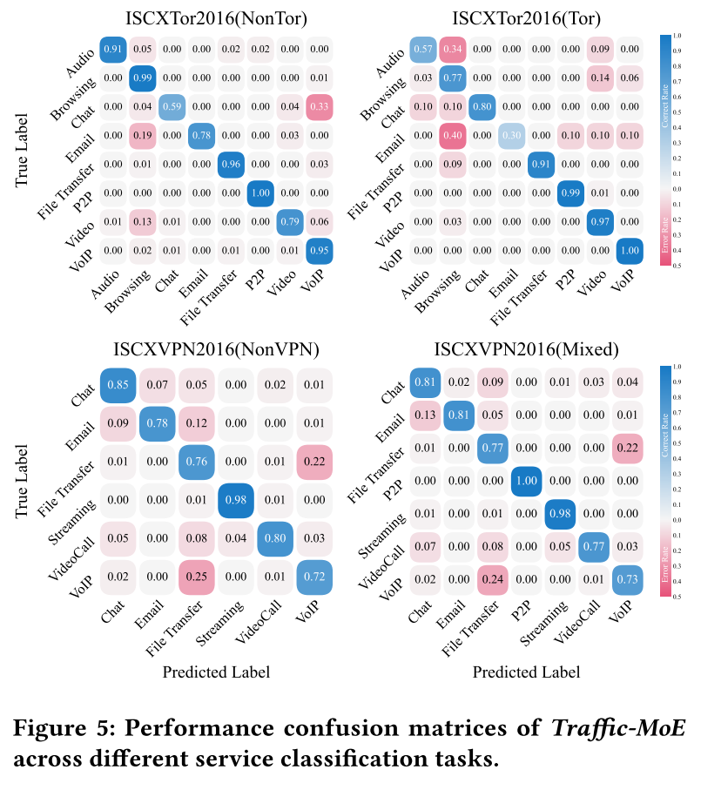
实验
Notes:
实验（放图，放结论）

Slide 22
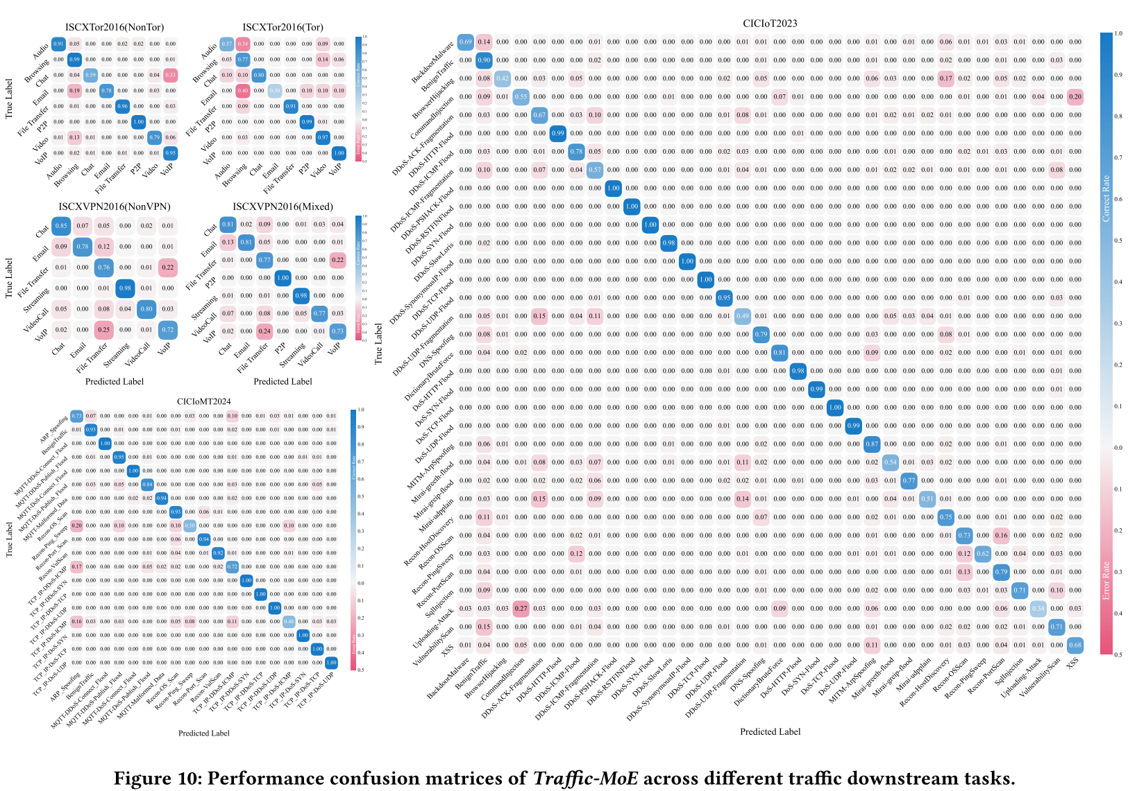
实验
Notes:
实验（放图，放结论）

Slide 23
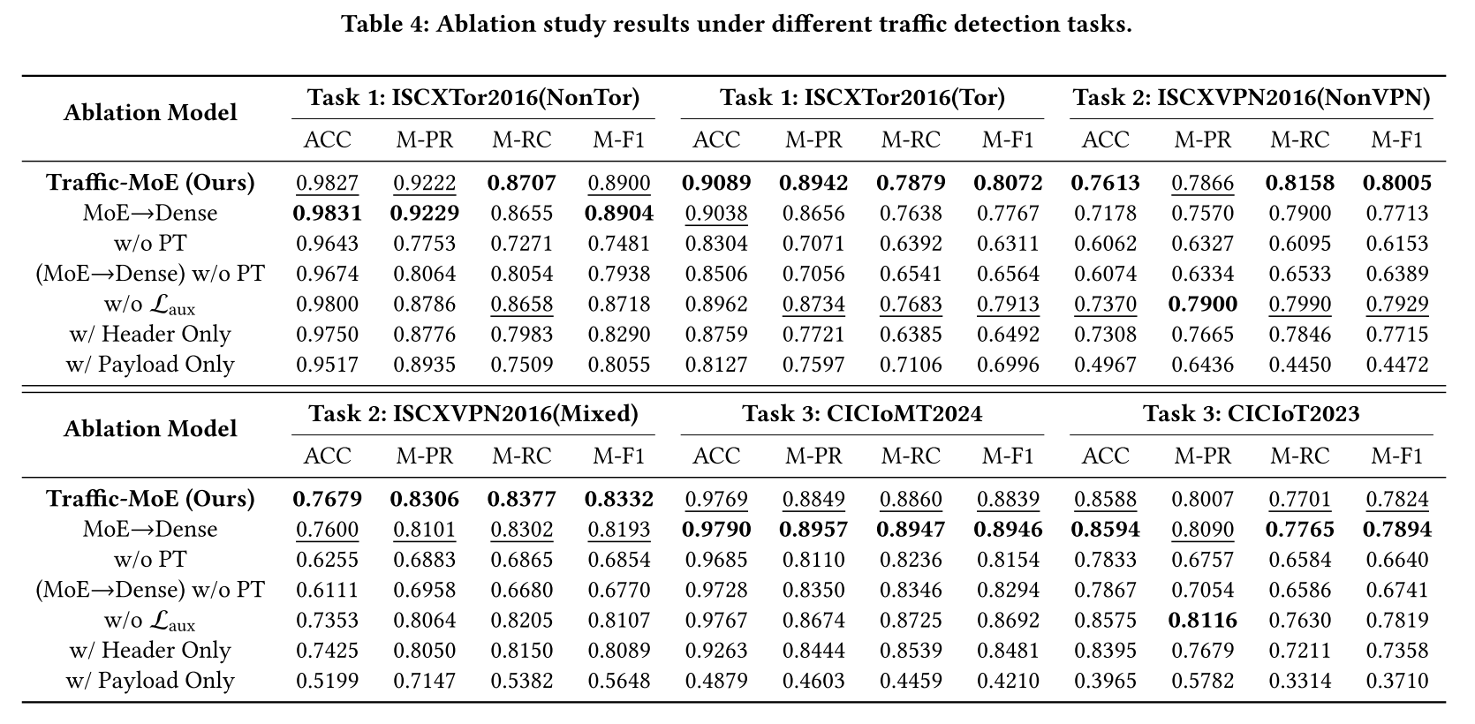
实验
Notes:
实验（放图，放结论）

Slide 24
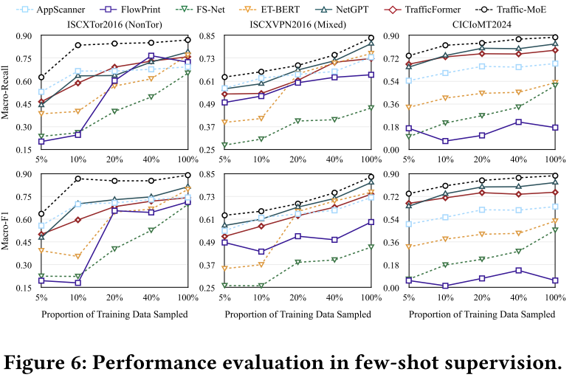
实验
Notes:
实验（放图，放结论）

Slide 25
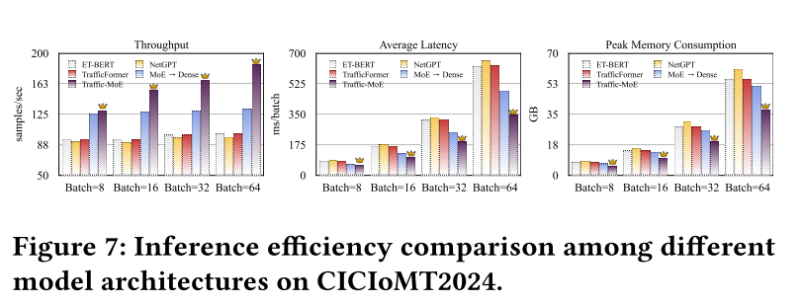
实验
Notes:
实验（放图，放结论）

Slide 26
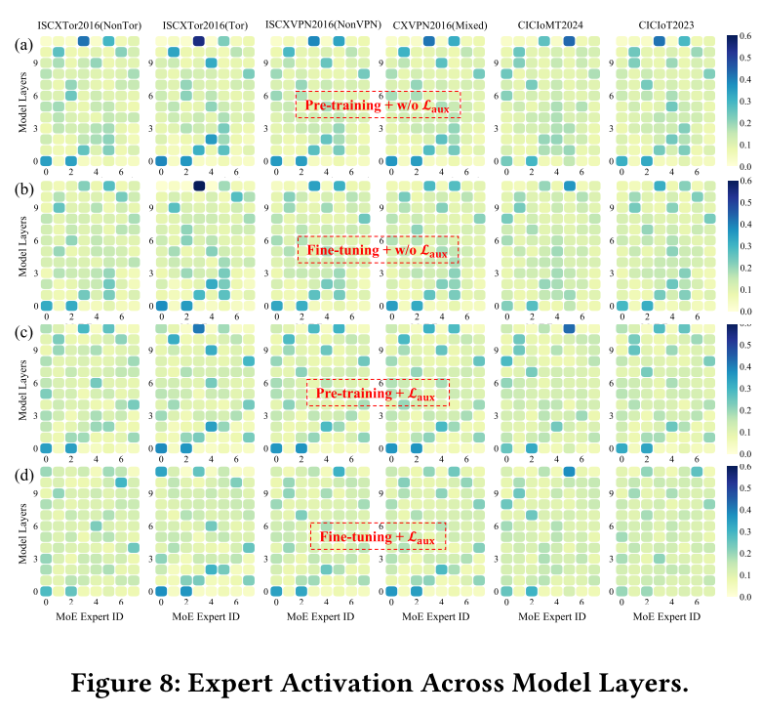
实验
Notes:
实验（放图，放结论）

Slide 27
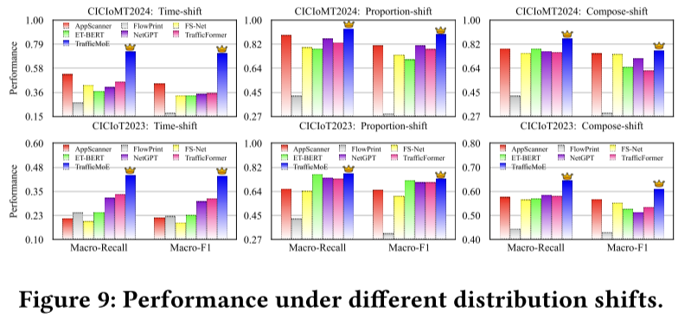
实验
Time-shift 指的是：训练数据与测试数据在时间维度上分离，导致流量行为的统计特性随时间发生变化。
Proportion-shift 指的是：类别集合不变，但各类别在测试集中的出现比例与训练集显著不同。
Compose-shift 指的是：测试集中出现了“训练阶段从未见过的攻击或流量子类组合”，但这些子类由已知的基本行为模式组成。
Notes:
实验（放图，放结论）

Slide 28
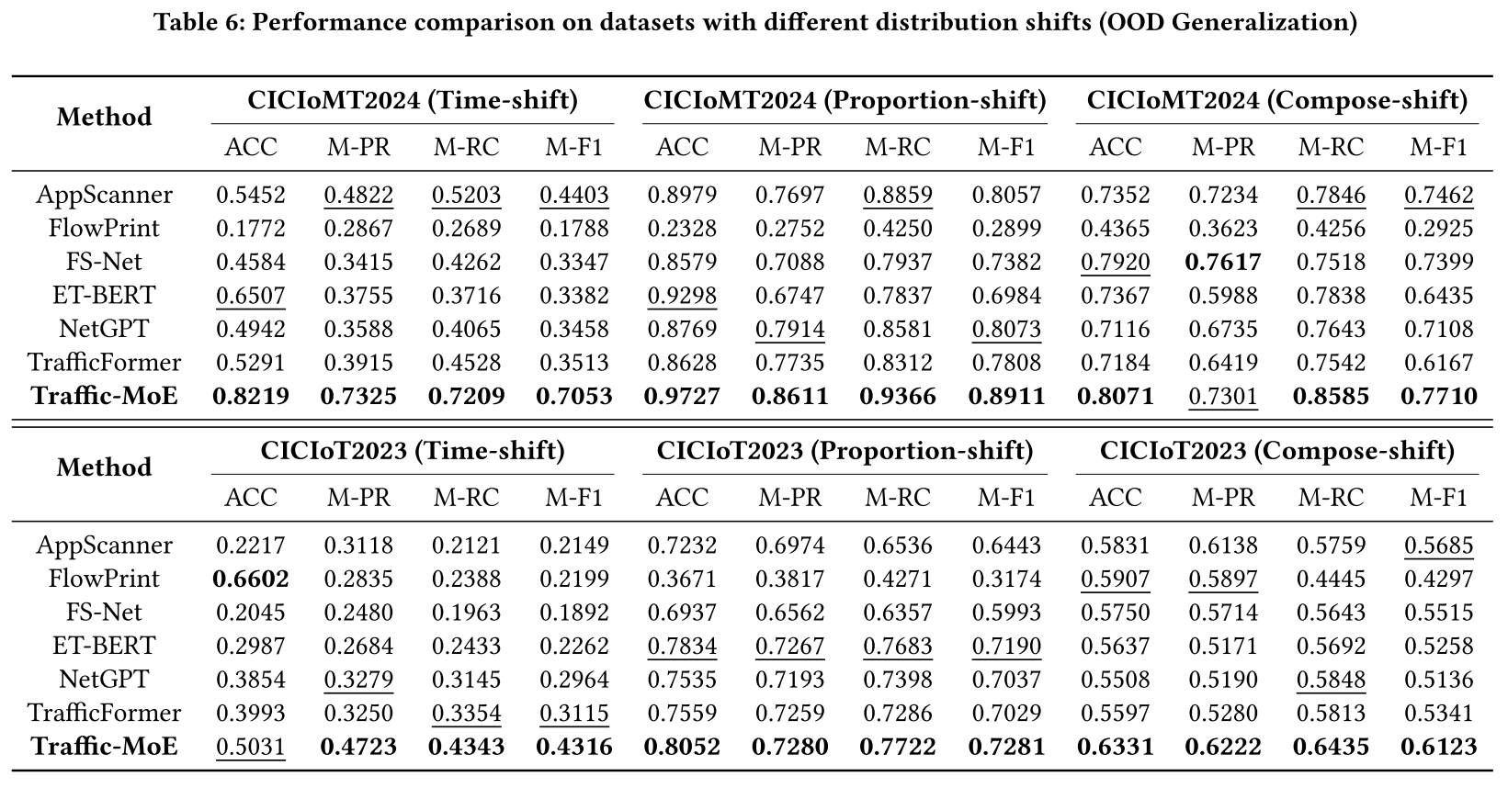
实验
Notes:
实验（放图，放结论）

Slide 29
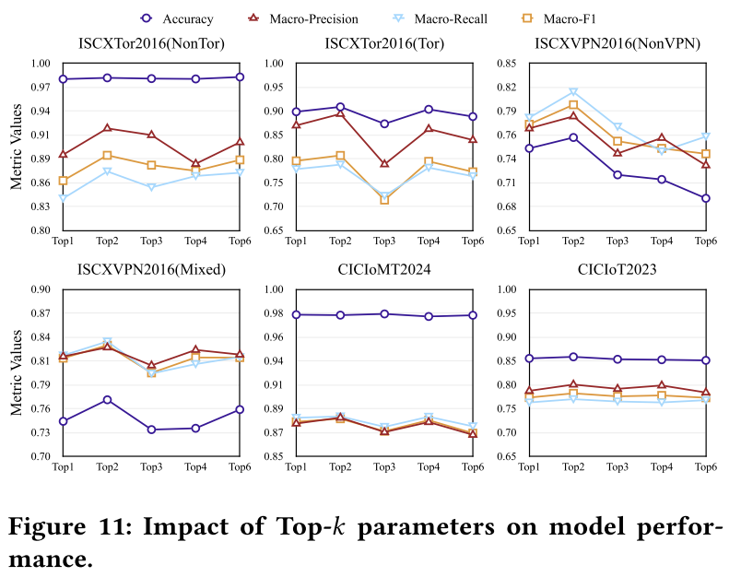
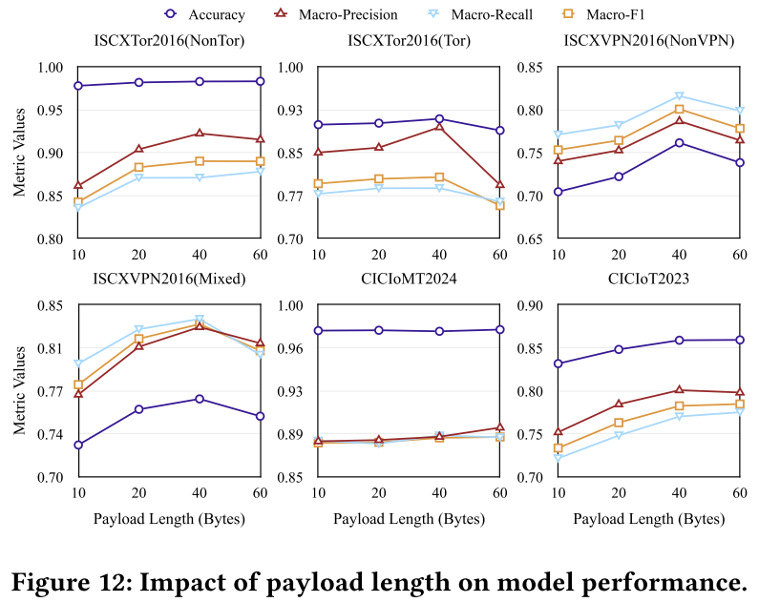
实验
Notes:
实验（放图，放结论）

Slide 30
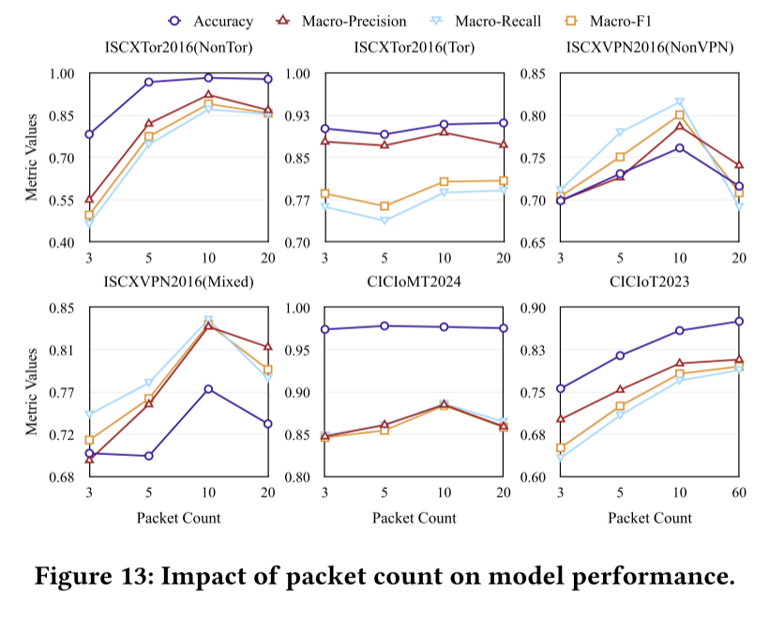
实验
Notes:
实验（放图，放结论）

